Slide 1
Онлайн
образование
otus.ru

Slide 2


Меня хорошо видно
&& слышно?

Slide 3
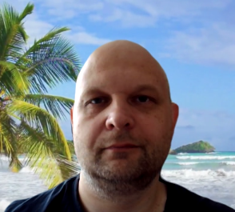
Защита проекта
Тема: Построение БД для обмена УС и КПК торговых агентов.
Филиппов Дмитрий

Slide 4
План защиты
Цели проекта
Что планировалось
Используемые технологии
Что получилось
Схемы/архитектура
Выводы

Slide 5
Цели проекта
Какие цели вы поставили и какие задачи решили своим проектом
 | Продемонстрировать, приобретенные в процессе занятия,
 | навыки работы с СУБД MSSQL на примере транспортной БД
 | для обмена между учетной системой и КПК торговых агентов

Slide 6
Что планировалось
Что было в начале, что знали до курса, сколько времени заняло выполнение проекта
1. | До этого курса представлял СУБД MSSQL как аналогичную другим БД, например Firebird
2. | В процессе обучения выяснил что MSSQL сильно отличается от классического стандарта, чаще в лучшую сторону, однако, в некоторых местах принципы работы настолько кардинально отличаются, что для проектирования БД MSSQL мой старый опыт оказался мало полезен.
3. | Приятно удивило множество встроенных инструментов: обслуживание БД, OLAP, репликация, обмен сообщениями, тесная интеграция с VS, SQL-UDF, редактируемое CTE и многое другое.
4. | Получил удовольствие от общения с преподавателями и коллегами, которые делились опытом, что считаю очень ценным.

Slide 7
Используемые технологии
1. | Правила построения таблиц и связей между ними FK-без индекса, это интересно, построение индексов, анализ плана
2. | Формирование и парсинг XML, обмен сообщениями между БД, использование встроенных функций, написание триггеров и процедур
3. | Написание SQL-запросов отличных от стандарта SQL-98: создание и заполнение копии таблицы, исполняемые предложения, секционирование таблицы, уже работающей БД
Какие технологии использовались и какое у вас мнение о новых технологиях

Slide 8
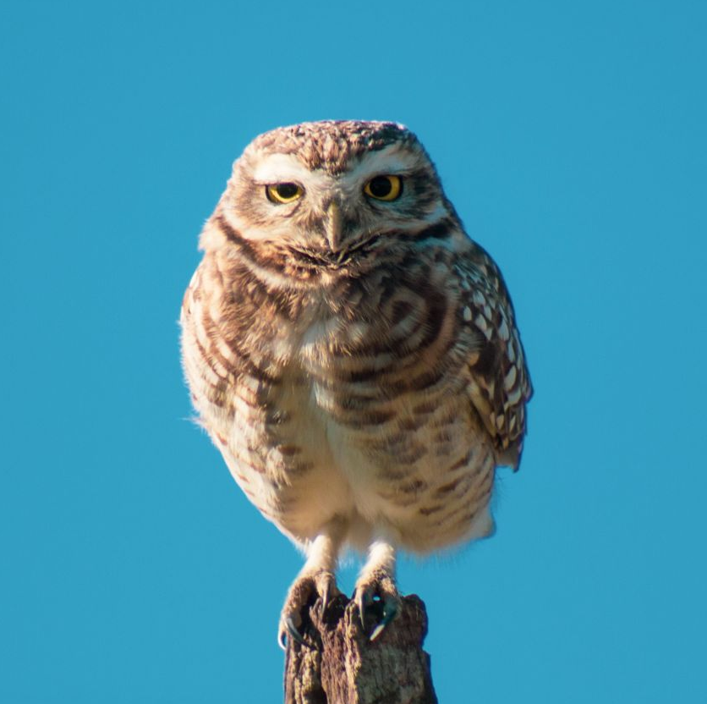
Что получилось
Скрины основных экранов приложения и действий
или
Демонстрация приложения и исходных кодов
или
Ссылка на репозиторий с исходными кодами или просто удачные кусочки

Slide 9
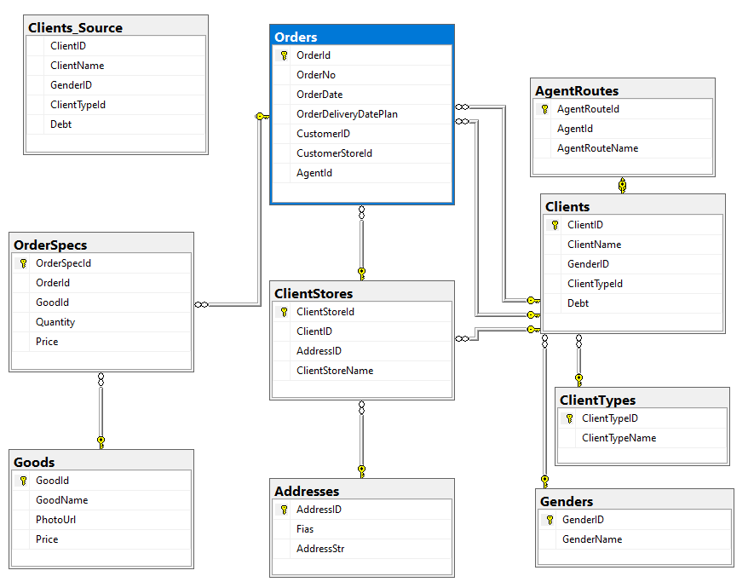
Схемы (архитектура, БД)
Опционально, если ваш проект позволяет это сделать

Slide 10
Выводы и планы по развитию
1. | Для закрепления пройденного материала мне придется прорешать все ДЗ еще раз.
2. | Не уверен что хочу плотно заняться MSSQL, т.к. его логика так и не стала мне родной, но сопровождать чужой проект мне уже по силам с пониманием кода и процессов.
3. | Множество рекомендаций, ценных советов преподавателей и коллег-студентов, помогли мне по другому взглянуть на свою БД. Теперь я имею список изменений, которые нужно произвести в рабочей БД, чтобы улучшить производительность и сопровождаемость (например, убрать логику из триггеров, убрать лишние индексы, есть идеи по выносу OLAP в другую БД…)

Slide 11
Спасибо за внимание!

Slide 12
Инструкции для работы
с презентацией

Slide 13




























Слайд с иллюстрациями
Используйте иллюстрации. Они облегчают восприятие материала
Работа с данными
Интернет/Сети

Slide 14






















Слайд с иллюстрациями
Люди
Обучение, исследование

Slide 15




























Слайд с иллюстрациями
Компьютерные игры
Технологии

Slide 16


























Слайд с иллюстрациями
Коммуникации
Коммуникации
Разное

Slide 17




















Слайд с иллюстрациями
Флажки/Метки

Slide 18
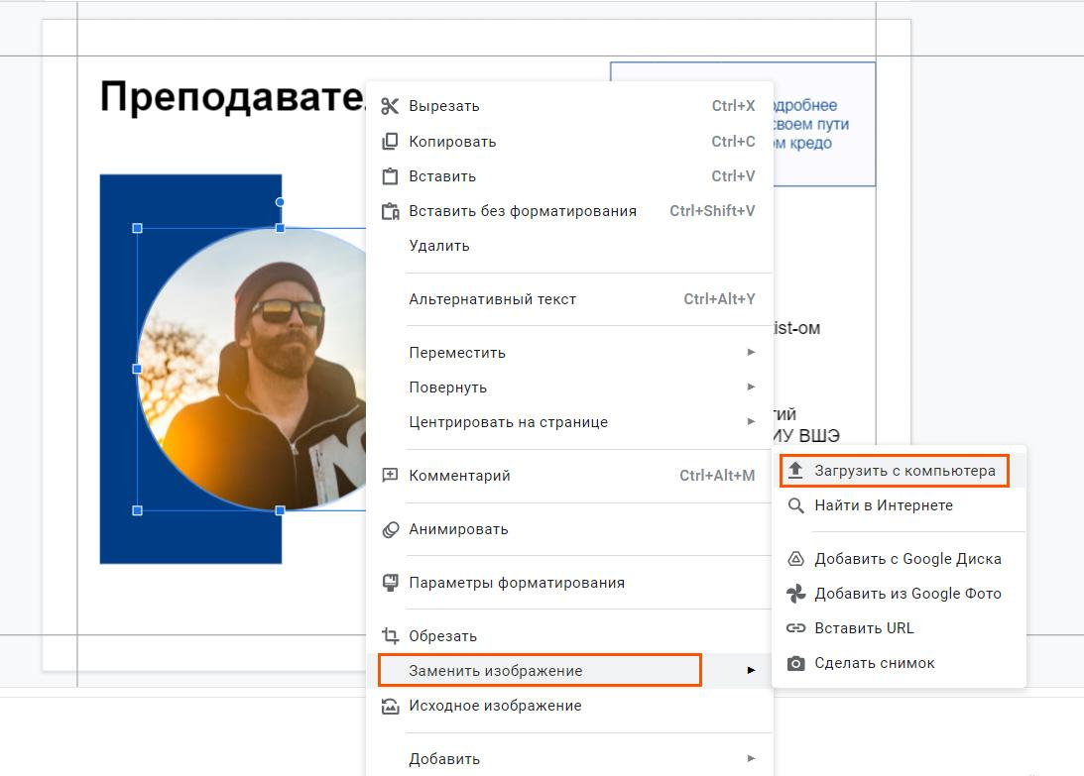
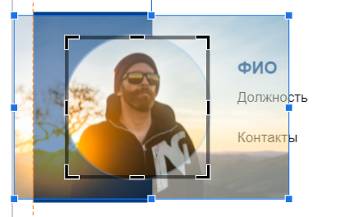
Как быстро заменить картинку
Кликните правой кнопкой
мыши на изображение
Перейдите в пункт «заменить изображение», далее выберите нужный вариант загрузки
Двойным щелчком
по картинке вы можете
настроить нужный размер
и положение изображения

Slide 19
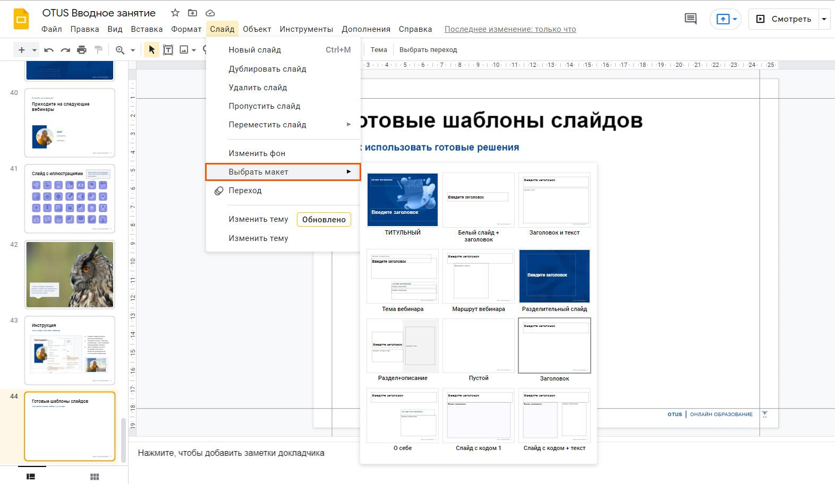
Шаблоны слайдов
Чтобы использовать готовые решения слайдов, нужно перейти в пункт меню «Слайд»,
далее в выпадающем списке найти подпункт «Выбрать макет».

